Slide 1
Estrategia Equipo Masivo
Censo de Población y Vivienda 2024

Slide 2
Objetivo
Con el propósito de censar a aquellas personas que declaren no haber sido censadas, en la tercera etapa del Censo de Población y Vivienda 2024 la recolección censal presencial será complementada con la estrategia Operativo Equipo Masivo.

Slide 3
Contenidos
01.
¿Cuáles son los casos que debo censar?
02.
¿Cómo debo aplicar el Censo en el Operativo Equipo Masivo?
03.
Lugares donde implementar el Operativo Equipo Masivo
04.
¿Qué pasos debo realizar antes del cierre de una entrevista censal?

Slide 4
01.
¿Cuáles son los casos que debo censar?

Slide 5
01.
¿Cuáles son los casos que debo censar?
En el Operativo Equipo Masivo
Se deben censar los siguientes casos:
Informante indica que al momento de la entrevista no fue incluido/a un/a integrante de algún hogar de la vivienda.
Informante perdió el código de Censo en Línea.
El o la informante no pudo responder el Censo en Línea o decidió no contestar.
Informante indica que su vivienda/hogar todavía no ha sido censado/a.

Slide 6
02.
¿Cómo debo aplicar el Censo en el Operativo Equipo Masivo?

Slide 7
02.
¿Cómo debo aplicar el Censo en el Operativo Equipo Masivo?
Modalidad
Aplicar el Censo vía DMC con las personas que pidan ser censadas.
Se asignarán cuentas de Interviewer SuSo y carga de trabajo a cada persona del punto móvil asociada a una manzana perteneciente a la comuna de Alhué.

Slide 8
03.
Lugares donde implementar el Operativo Equipo Masivo

Slide 9
03.
Lugares donde implementar el Operativo Equipo Masivo
Características de los lugares en que se implementará el Operativo Equipo Masivo
Lugares con alto flujo de población.
Lugares donde idealmente las personas tengan largos tiempos de espera.

Slide 10
03.
Lugares donde implementar el Operativo Equipo Masivo
Ejemplos de lugares:
Metros, terminales de buses y aeropuerto.
Centros Comerciales
Eventos y conciertos
Supermercados
Centros de Salud y vacunatorios.
Ferias libres
Entre otros...

Slide 11
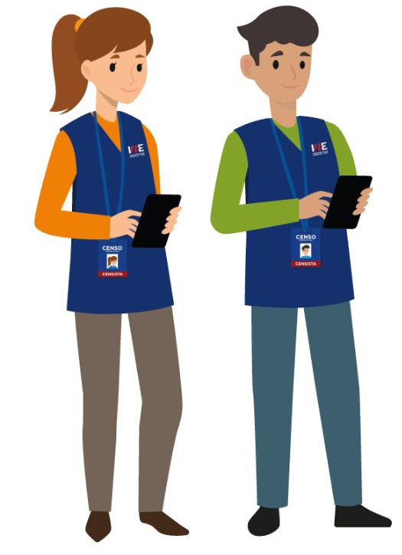
03.
Lugares donde implementar el Operativo Equipo Masivo
Consideraciones:
Las personas que formen parte del Operativo Equipo Masivo deben vestir la indumentaria censal completa y credencial a la vista.

Slide 12
04.
¿Qué pasos debo realizar antes del cierre de una entrevista censal?

Slide 13
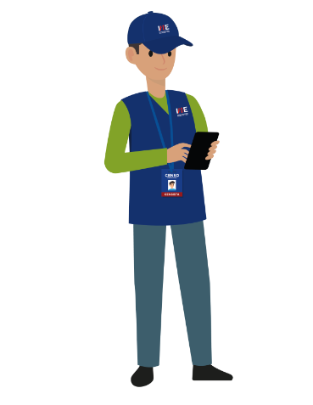
04.
¿Qué pasos debo realizar antes del cierre de una entrevista censal?
Entregar sello (sticker) de persona o vivienda censada
El sello de persona o vivienda censada lo obtendrás en la entrega de bienes a través de un acta de recepción.
Debes portar tus sellos en cada jornada de recolección censal.
Lo debes entregar a la o el informante cuando finalices el cuestionario censal.

Slide 14
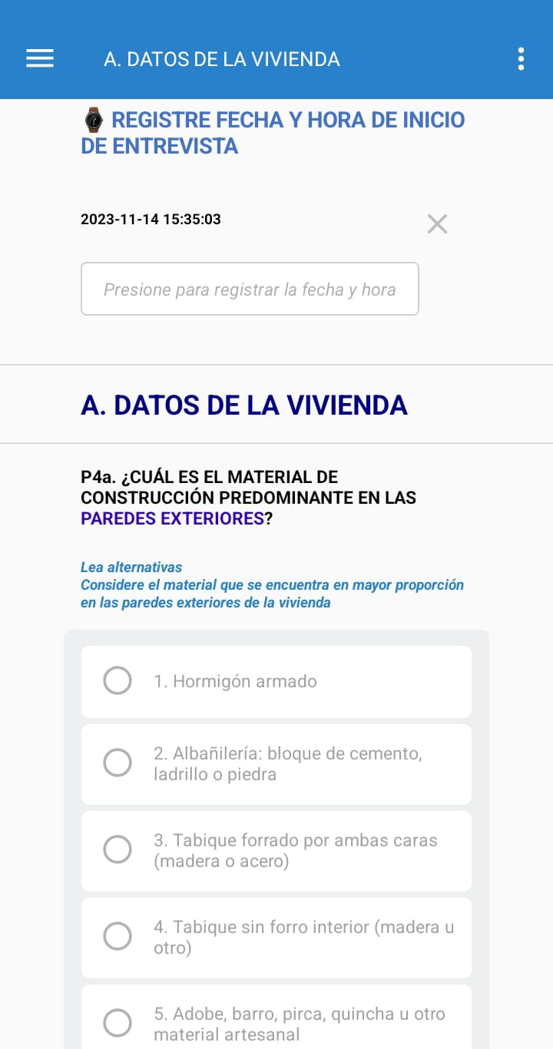
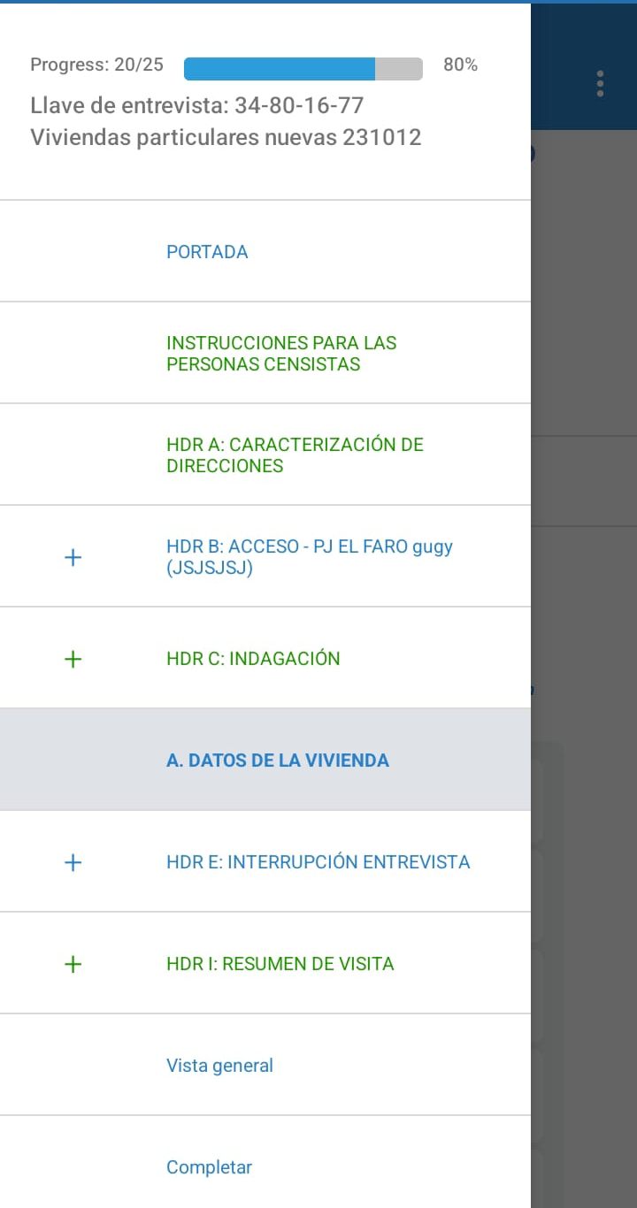
04.
¿Qué pasos debo realizar antes del cierre de una entrevista censal?
Al finalizar cada entrevista, debes...
...presionar el botón completar de todas las entrevistas registradas al finalizar cada día.
Si las instrucciones del aplicativo no te dirigen a completar, puedes usar el panel de navegación, siguiendo los pasos y

Slide 15
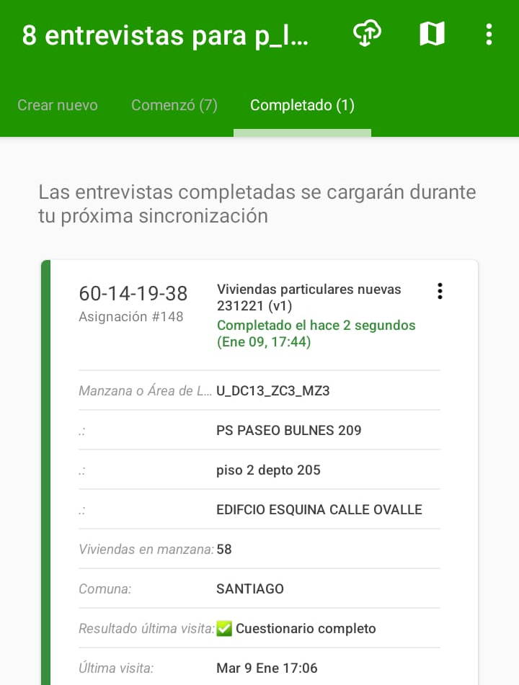
04.
¿Qué pasos debo realizar antes del cierre de una entrevista censal?
Y, realizar la SINCRONIZACIÓN de datos
En ese momento la entrevista se dejará de visualizar en el Tablero y la información de la entrevista será enviada al Sistema de Gestión Censal.

Slide 16
¡Muchas gracias!

